Slide 1
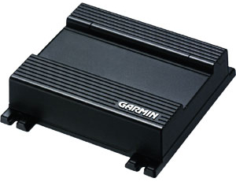
CAJA NEGRA
Sensor GPS remoto diseñado para ser integrado en el vehículo audio/video permitiendo la utilización conjunta de varias pantallas a bordo. De este modo funciona como un sistema de navegación Nüvi. Incorpora un receptor de alta sensibilidad para mejorar la recepción de satélites.

